Slide 1
Planificación Silvicultural
Sistemas Silvícolas
Rodales disetáneos
Facultad de Ciencias Agrarias y Forestales (UNLP)
Curso de Silvicultura 2020

Slide 2
Planificación Silvícola
Estrategias
Sistemas Silvícolas
Sistema de selección
Estructura actual
Estructura Objetivo
Rodal disetáneo

Slide 3
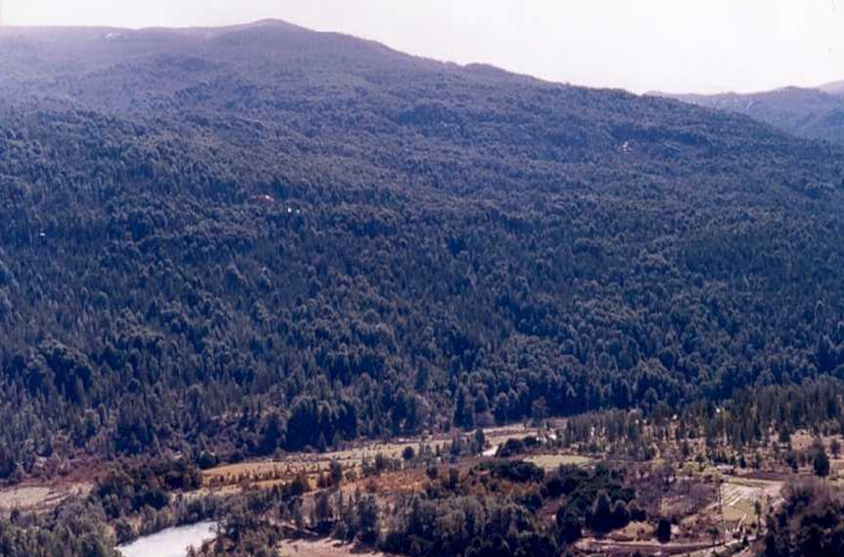
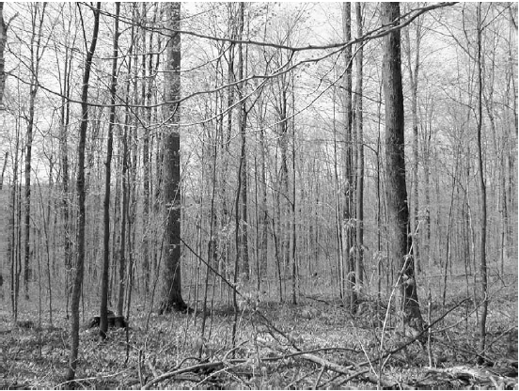
Rodal disetáneo o Bosque disetáneo?

Slide 4
Rodales disetáneos
Nivel de cosecha
Densidad (arb/ha)
Volumen o biomasa
1er ciclo
2^{do} ciclo
3er ciclo
reserva
Clases de diámetro
Tiempo (años)

Slide 5
Características de los rodales disetáneos. Ventajas, desventajas…
Aspectos favorables desde el punto de vista de la conservación, la biodiversidad, es decir favorables al mantenimiento de la estabilidad del ecosistema forestal.
Tendencia actual hacia este tipo de silvicultura en bosques naturales. En rodales mixtos.
Se sostiene que este tipo de rodales se asemejan a la dinámica natural de muchos rodales.
Mantenimiento permanente de una estructura forestal con árboles maduros.
Posibilidad de obtención de productos con mayor frecuencia que con la silvicultura de rodales coetáneos.
Dificultad en mantener una producción estable en el tiempo por tratarse del manejo de estructuras complejas (diferentes edades, condiciones de crecimiento, competencia entre arboles de diferente tamaño y en algunos casos diferentes especies).

Slide 6
Estrategia silvícola: Sistema de selección
La regeneración nunca pierde la protección de otros árboles de clases de edad mayores.
Selección de árboles individuales
Selección en grupos o bosquetes

Slide 7
Selección de árboles individuales

Slide 8
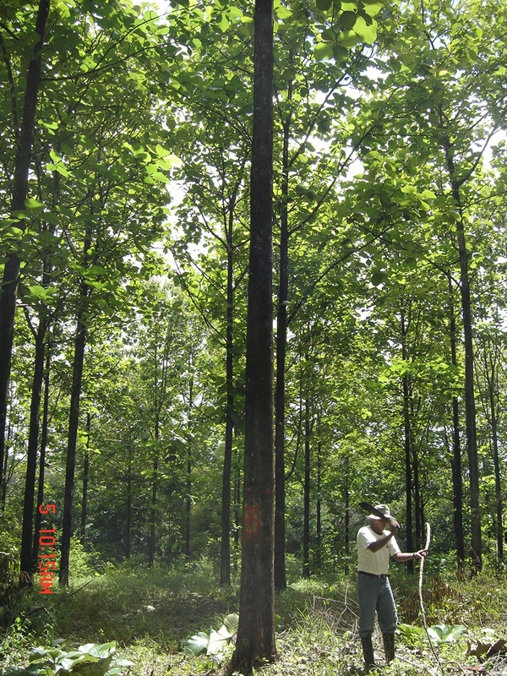

Slide 9
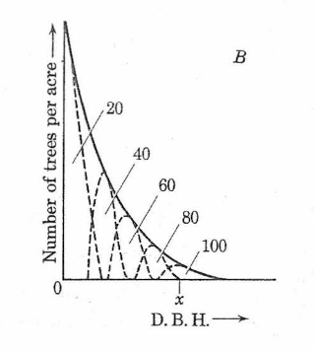
Sistema de selección en grupos

Slide 10
Smith et al,. 1997

Slide 11
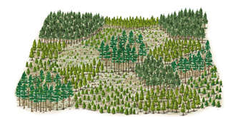
Dinámica Inicial de contracción y subsecuente expansión de las áreas ocupadas por los árboles de un grupo de selección en un rodal disetáneo. La figura A muestra el límite circular del área que previamente estaba ocupada por un árbol maduro (1) que fue cosechado. El área rayada es el área disponible que posee la regeneración que formará un nuevo grupo de selección. El área se encuentra limitada por los árboles maduros circundantes y la expansión de sus copas. Las figuras B a F muestra como este grupo se va expandiendo a medida que los árboles maduros (2 a 6) son cosechados durante el ciclo de corta.
Smith et al,. 1997

Slide 12
Rodal disetáneo bajo manejo totalmente balanceado, cada clase de edad de 10 años ocupa aproximadamente 1/10 de las superficie. Edad de rotación de la clase mayor de 100 años. Ciclo de cortas de 10 años. El número de cada unidad representa la edad del grupo de selección. Como una referencia para el tamaño de los grupos se considera un diámetro o distancia entre los bordes de dos veces la altura del los árboles maduros.
Smith et al,. 1997

Slide 13
Metodologías para la determinación del rodal objetivo
Diagramas de manejo de la densidad
Serie mínima para el manejo de rodales disetáneos
Modelos de rendimiento

Slide 14
Silvicultura de rodales disetáneos. Pasos para la planificación silvícola.
a- La elección de la especie
estabilidad del rodal
objetivos de manejo
b- Determinar la variante del sistema
selección de árboles individuales
selección en grupos
c- Fijar el nivel de densidad
Número de árboles por hectárea y área basal

Slide 15
Silvicultura de rodales disetáneos. Pasos para la planificación silvícola.
d- Fijar el diámetro máximo de la distribución diamétrica. De acuerdo con el objetivo de la silvicultura
e- Determinar la distribución diamétrica
f- Fijar la duración del ciclo de cortas (CC)
g- Tratamientos intermedios: raleos

Slide 16
Método cuantitativo para el manejo de un rodal disetáneo
La forma más clásica de describir la estructura de un rodal disetáneo y en este caso el Rodal Objetivo, es a través de su distribución diamétrica, caracterizada por una curva de tipo exponencial negativa, comúnmente conocida como J invertida.

Slide 17
Método cuantitativo para el manejo de un rodal disetáneo Para la definición de esta distribución en términos de parámetros estructurales se ha desarrollado una metodología denominada Serie Mínima, (o método del Area Basal, Diámetro máximo y coeficiente q) (Baker et al 1996) que consta de los siguientes pasos: Partiendo de la ecuación 1, se requiere determinar los parámetros que van a caracterizar la distribución del Rodal Objetivo (RO).
N= número de árboles por ha
i= clase diamétrica
a. e y b: parámetros de la ecuación
D: punto medio de la clase diamétrica
Despejando el parámetro a de la ecuación 1 se obtiene:
La misma ecuación con otra forma de expresión
Ecuación 1
Ecuación 2
Ecuación 3

Slide 18
En este punto es oportuno desarrollar el concepto de coeficiente de disminución q o de D´eliocourt (Daniels et al, 1986, Smith et al, 1997 ), valor experimental que puede variar entre 1,2 y 2,0. Definido como la relación constante entre el N de dos clases diamétricas sucesivas.
Existe una relación logarítmica entre el valor del coeficiente q y el parámetro b de la ecuación 1 expresada en la siguiente manera:
Donde:
q= coeficiente de disminución
h: amplitud de la clase diamétrica, normalmente de 5 cm.
q
Ecuación 4
q
Ecuación 5

Slide 19
Volviendo a la Ecuación 3 y considerando como valor de Ni (número de árboles/ha) igual a 1 en la clase diamétrica máxima Dmax y reemplazando la expresión de b (ecuación 5) en la ecuación 3, obtenemos la Ecuación 6 que representa la expresión del parámetro a que podríamos denominar a₁ y formará parte de la ecuación 7 correspondiente a la Serie Mínima del Rodal Objetivo disetáneo :
Ecuación 3
Ecuación 6
Ecuación de la serie mínima
Ecuación 7

Slide 20
Determinación de los parámetros del Rodal Objetivo (RO)
La distribución de la Serie Mínima (SM) representa un paso intermedio en la definición de la distribución diamétrica correspondiente al RO, dado que presenta una estructura con 1 árbol/ha para la clase diamétrica máxima (recordar ecuación 6) definida cómo límite máximo de la distribución. Esto determina un área basal (AB) (m²/ha) correspondiente a un nivel se subocupación del rodal, es un paso analítico, no existe en la realidad esta estructura de rodal.
Para obtener la estructura del RO en base a la SM se debe contar con un valor de AB de referencia que corresponda a un valor real o aproximado del RO, la llamamos AB_{M}. Este valor permitirá obtener una relación entre el AB_{M} del RO y el AB_{SM} de la SM, esta relación se la considerará constante para toda la distribución diamétrica del RO, se lo denomina Factor de conversión (FC) para adecuar la distribución de la Serie Mínima a la distribución del Rodal Objetivo.

Slide 21
Determinación de los parámetros del Rodal Objetivo (RO)
Ecuación 8
Como ejemplo se presentan los siguientes valores: AB_{M}=25 m²/ha y AB_{SM}= 5 m²/ha

Slide 22
Ejemplo de silvicultura de rodales disetáneos de tipo mixtos de Abies alba y Pinus uncinata, en el norte de España. Gonzales Molina et al, 2006.

Slide 23
Ciclo de corta
Ya hemos definido el turno como el tiempo transcurrido en un rodal coetáneo para realizar la corta final, para el caso de rodales disetáneos, el tiempo transcurrido entre cortas sucesivas se lo denomina Ciclo de Corta (CC). Pueden considerarse diferentes criterios para decidir sobre este parámetro, vamos a considerar la alternativa que toma como variable el crecimiento diamétrico (CD) (cm/año) de los árboles, la amplitud de la clase diamétrica y su relación con la movilidad de esos árboles en cada clase diamétrica. Esta relación se la conoce como tiempo de paso (TP) en unidades de años y presenta la siguiente expresión:
$TP=\frac{1}{CD}$* amplitud de la clase diamétrica (cm)

Slide 24
Mediante este parámetro es posible determinar el tiempo necesarios para que los individuos de una clase diamétrica pasen a la siguiente clase diamétrica, se puede observar este concepto mediante el siguiente ejemplo.
CD: 0,5 cm/año
Amplitud de la clase diamétrica: 5 cm
TP: 1/CD * amplitud de la clase
Entonces el tiempo necesario para que los individuos de cada clase diamétrica pasen a la siguiente será, en promedio de 10 años.
En base a este cálculo podríamos considerar un CC como de 10 años, y con el supuesto de que este mismo CC corresponde a todas las clases diamétricas por igual obtendríamos que en este CC de 10 años todos los individuos de cada clase diamétrica pasarían a la clase diamétrica inmediata superior.
$TP=\frac{1}{0,5 cm/año}$* 5 (cm)= 10 años

Slide 25
Bibliografía
Daniel, W.; Helms, E. & Baker 1982. Principios de Silvicultura. Capítulos 1,2,4,12,14,17 y 18.
Smith DM, Larson BC, Kelty MJ, & Ashton PMS. 1997. The Practice of Silviculture: Applied Ecology, Ninth Edition. John Wiley & Sons, Inc. 537 pp. Cap 15
Matthews JD 1989. Silvicultural Systems. Clarendon Press, Oxford, 284 pp.

Slide 26
Planificación Silvícola- Rodales disetáneos. Actividad práctica
Aplicando el método de la serie mínima (SM) determinar los parámetros estructurales del rodal objetivo (RO) disetáneo de Lenga (Nothofagus pumilio) contemplando un área basal de manejo AB_{M} de 25 m2/ha, un Diámetro máximo de la distribución diamétrica de 52,5 cm. Amplitud de la clase de 5 cm. Analizar los resultados comparando dos valores de coeficiente de disminución q. 1) q = 1,5 y 2) q = 1,7 .
Ecuación para calcular el Volumen:
A) Calcular los excedentes o déficit del N de árboles y en el volumen por clase diamétrica de respecto a la estructura actual.

